Slide 1
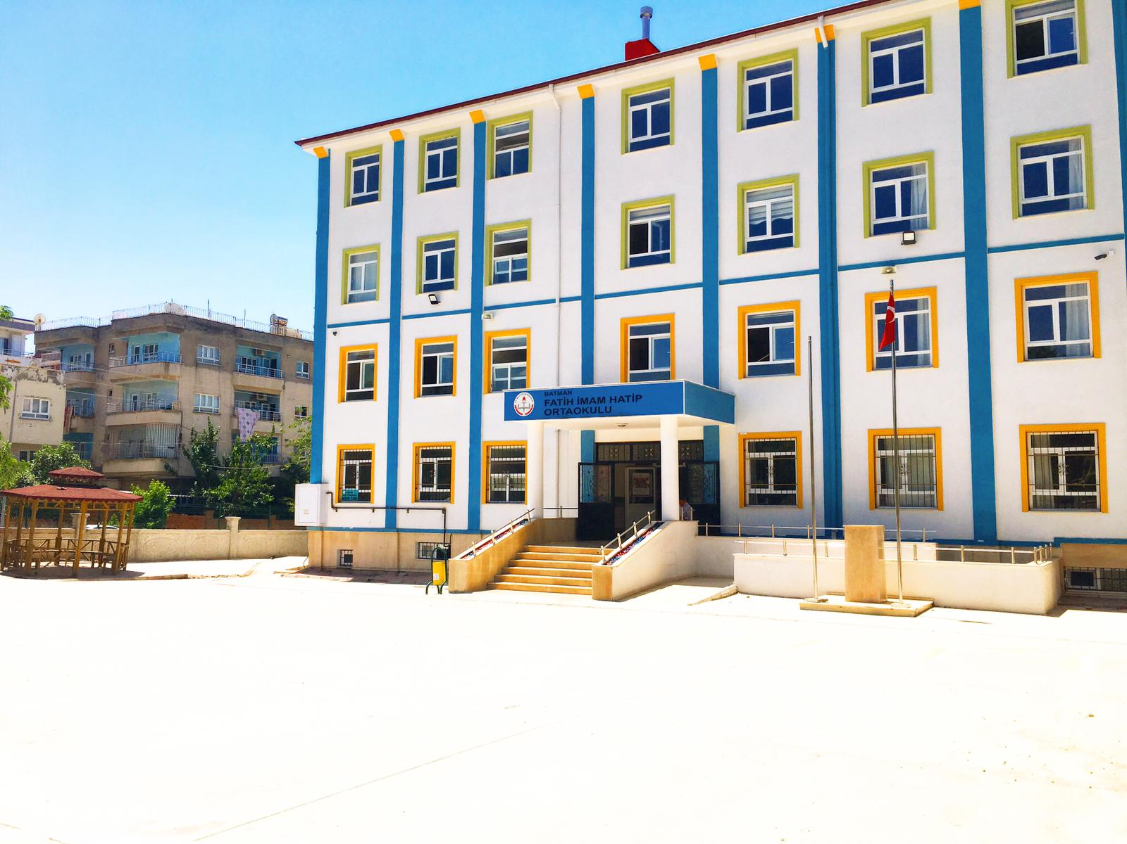
FATİH İMAM HATİP ORTAOKULU
Adres: Fatih Mah. 3309 Sk. No:3

Slide 2
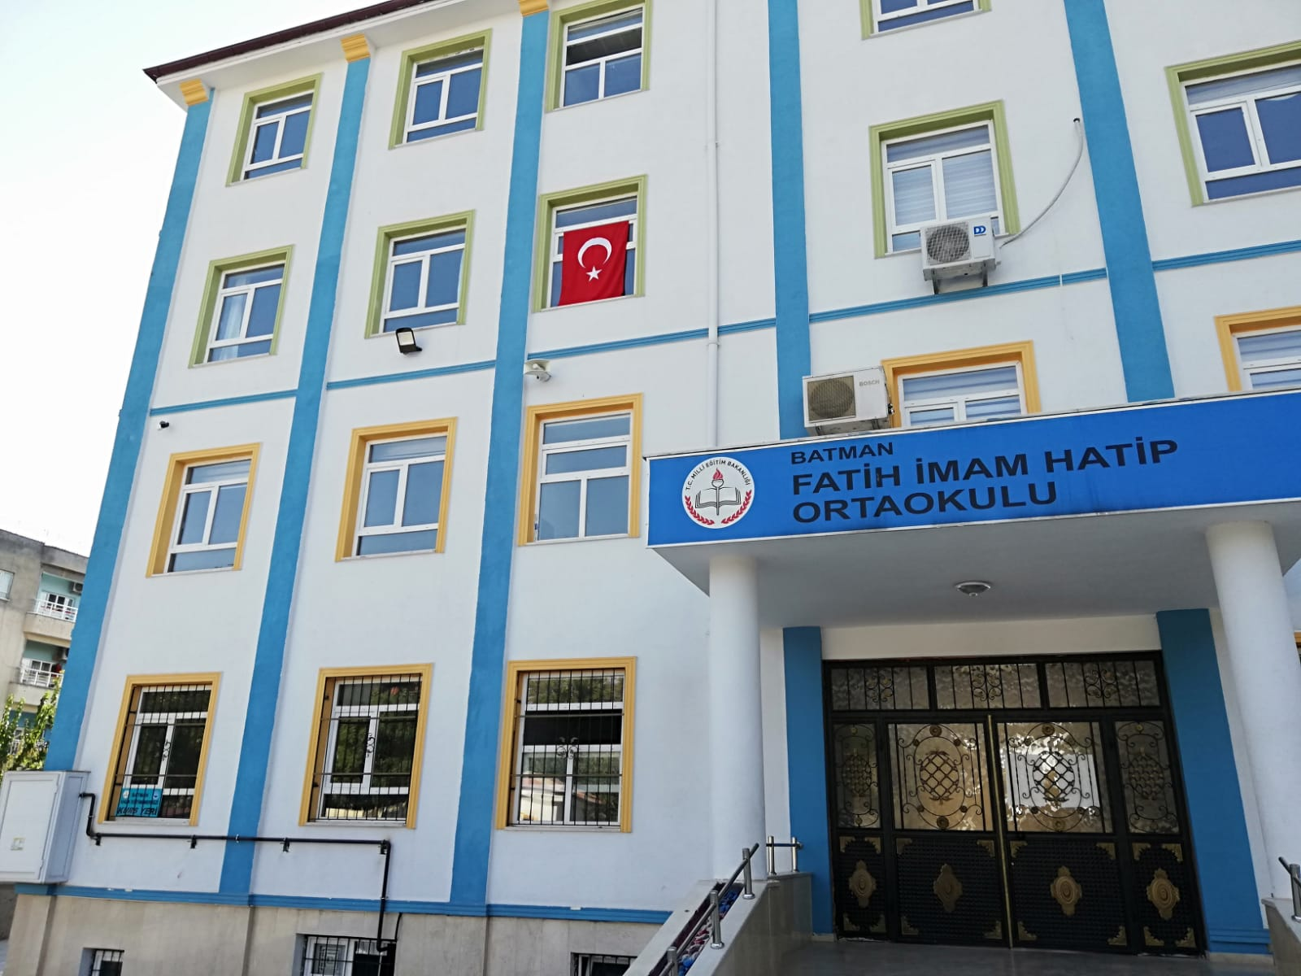
VİZYONUMUZ
Yaradılanı Yaradandan ötürü seven, milli ve manevi değerlerine bağlı,inançlı, özgüveni yüksek, kültürel ve dini mirasa bağlı, dinini doğru temsil edebilen öğrenme ve üretme amacı taşıyan her bireyin idrak, muhakeme ve icra kabiliyetinin ortaya çıkabileceği bireyler yetiştirmek.

Slide 3
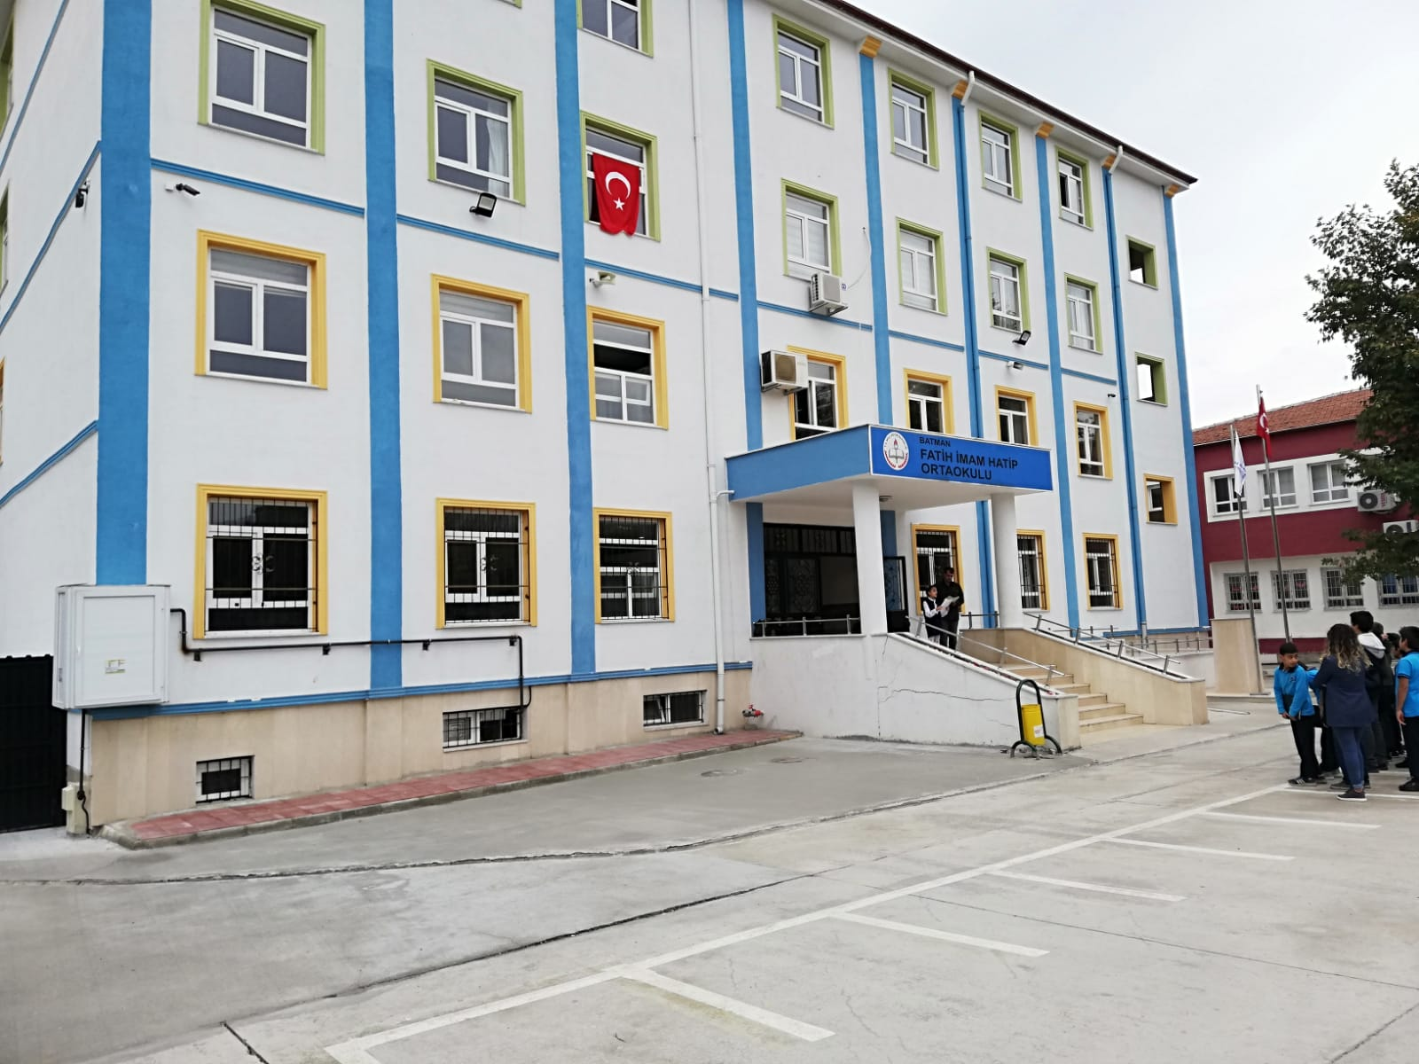
MİSYON VE VİZYONUMUZ
Dünü, bugünü ve yarını sentezleyebilen, sevgi, merhamet ve adaletle davranan, insanı merkeze alan, çağın ve geleceğin becerileriyle donanmış ve bu donanımı insanlık hayrına sarf edebilen ahlaklı,dindar ve nitelikli bireyler yetiştirmek.

Slide 4
0kulumuzu Tanıyalım
12 Derslik
Kütüphane
Konferans Salonu
Erkek Mescidi
Bayan Mescidi
Dinlenme Alanları
Fen Laboratuvarı
Resim Sınıfı
Satranç Sınıfı

Slide 5
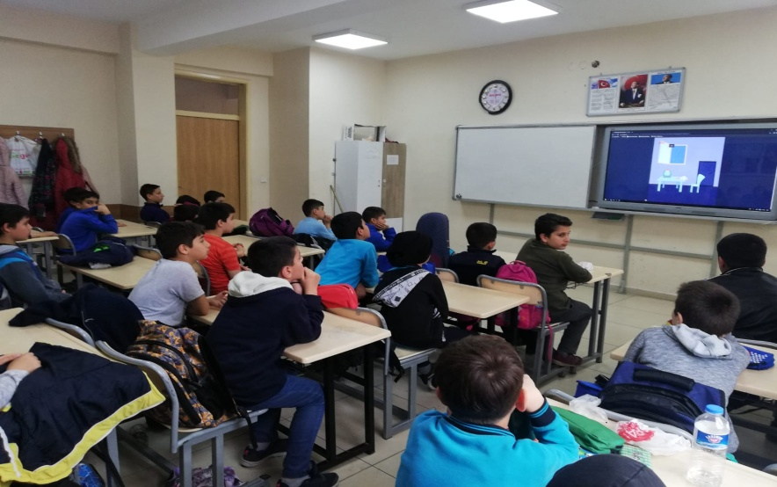
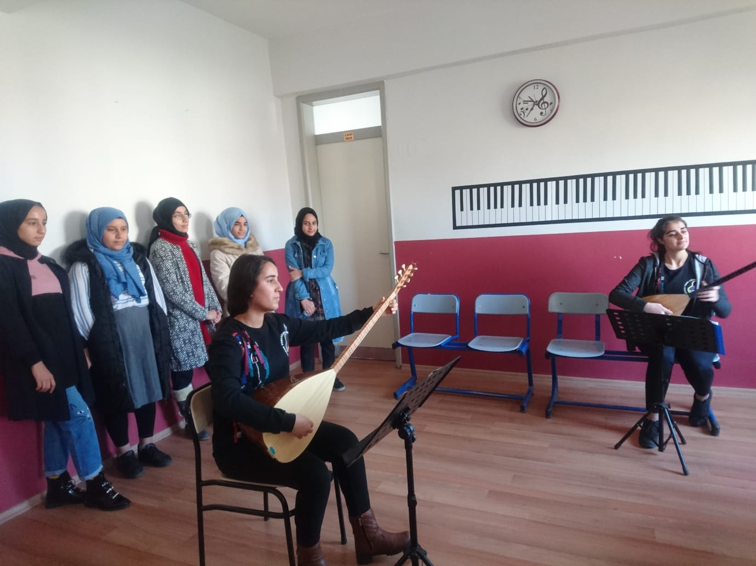
SINIFLARIMIZ
24 KİŞİLİK SINIFLAR
GENİŞ VE FERAH SINIFLAR
SINIF PANOLARI

Slide 6
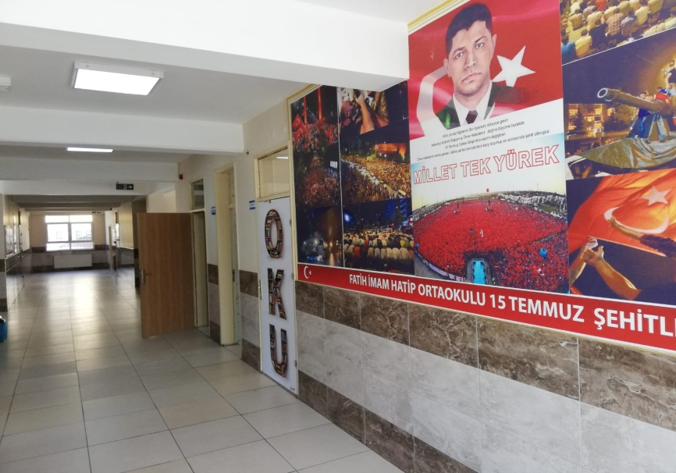
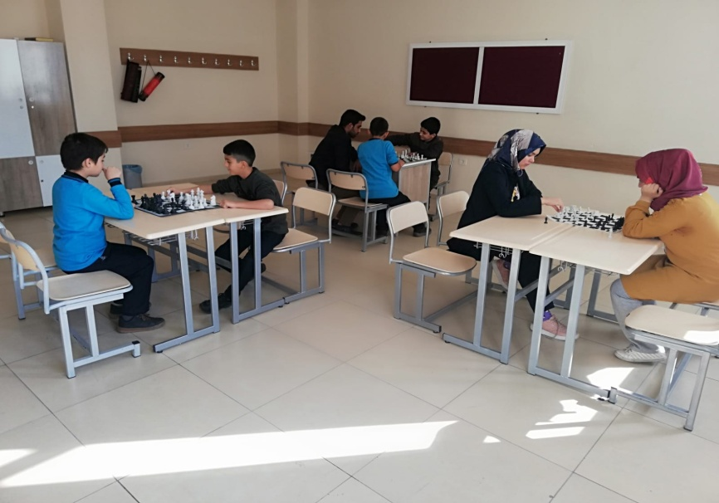
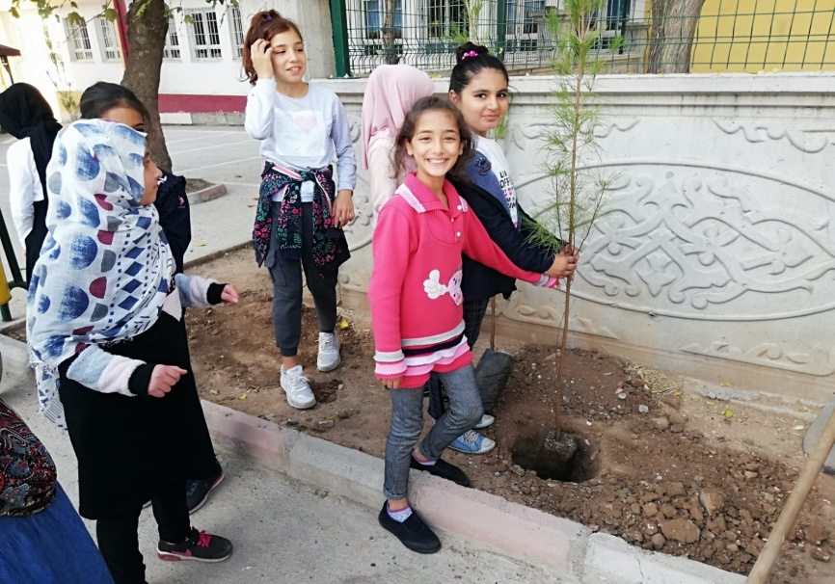
OKULUMUZDAN KARELER

Slide 7
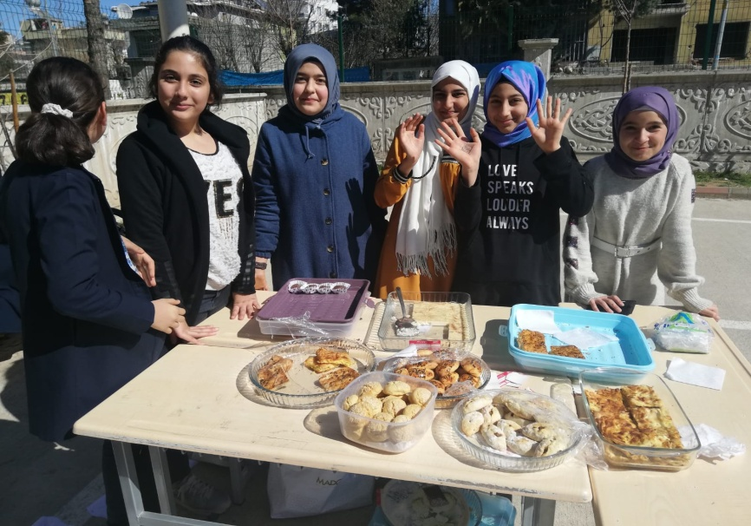
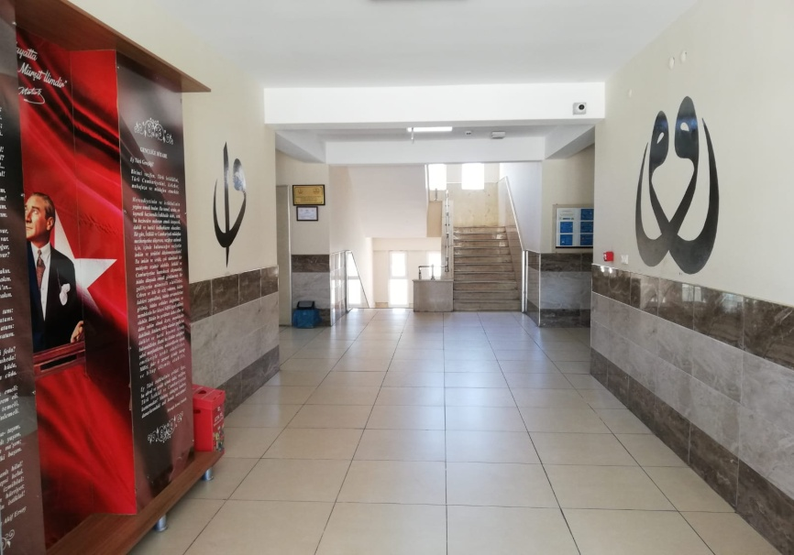
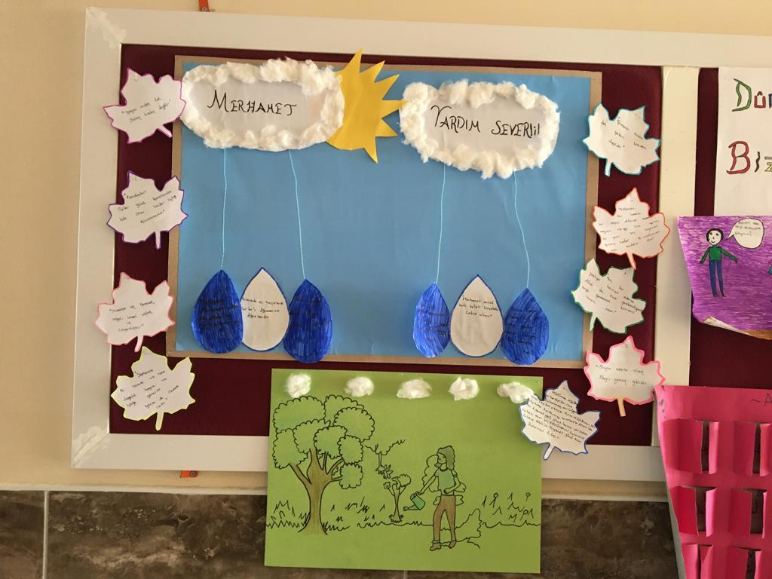
OKULUMUZDAN KARELER

Slide 8
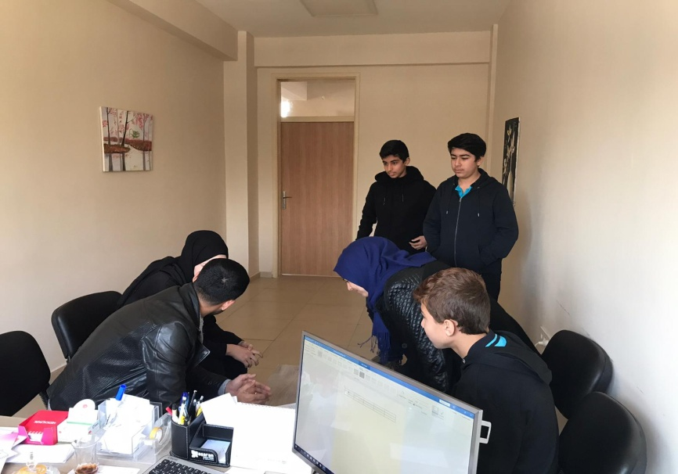
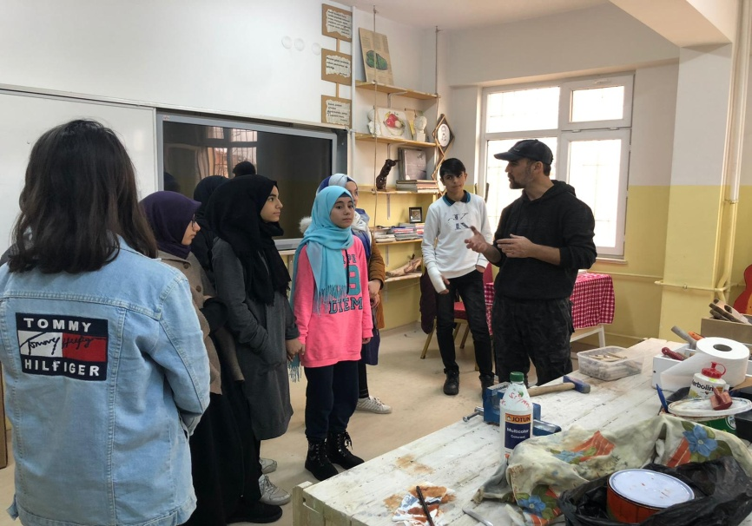
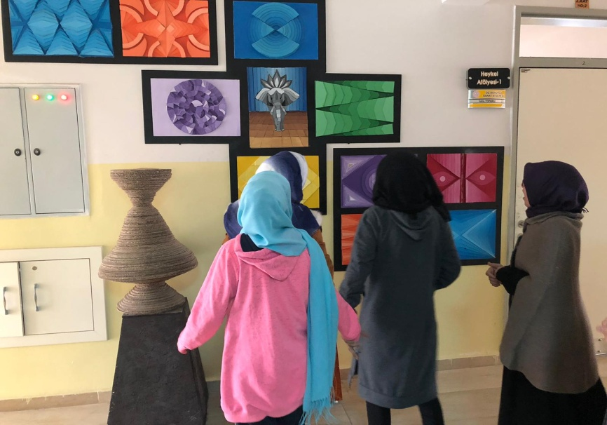
OKULUMUZDAN KARELER

Slide 9
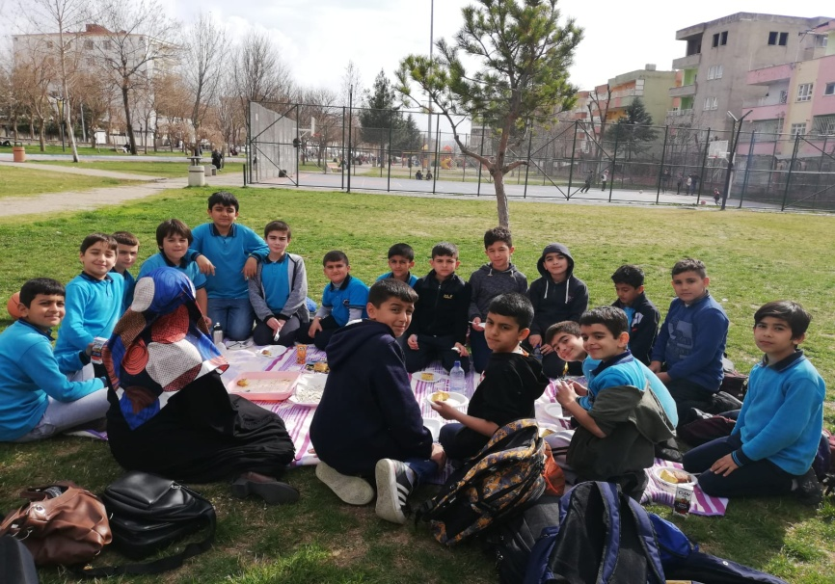
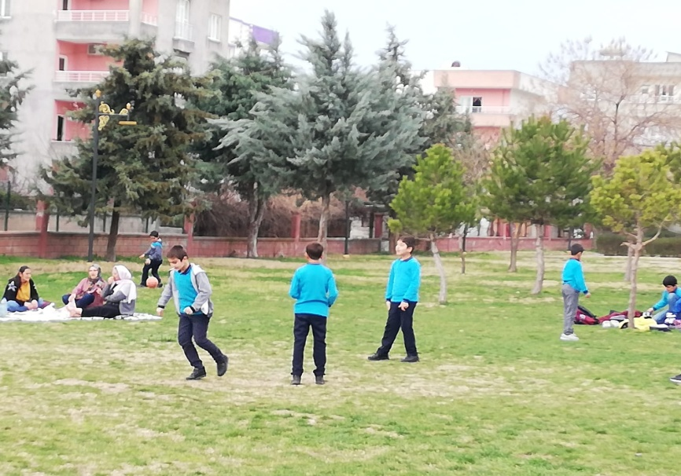
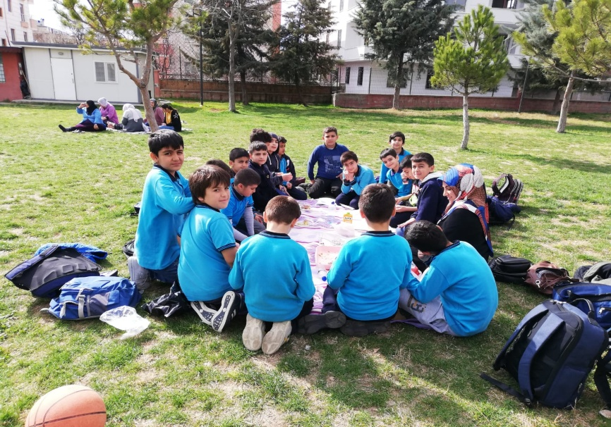
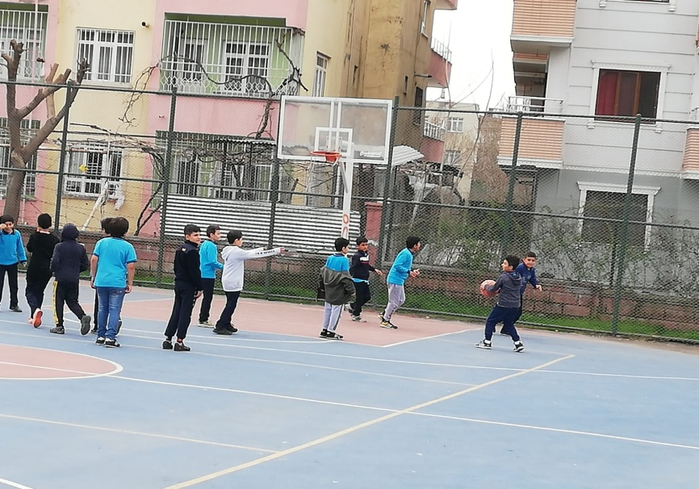
OKULUMUZDAN KARELER

Slide 10
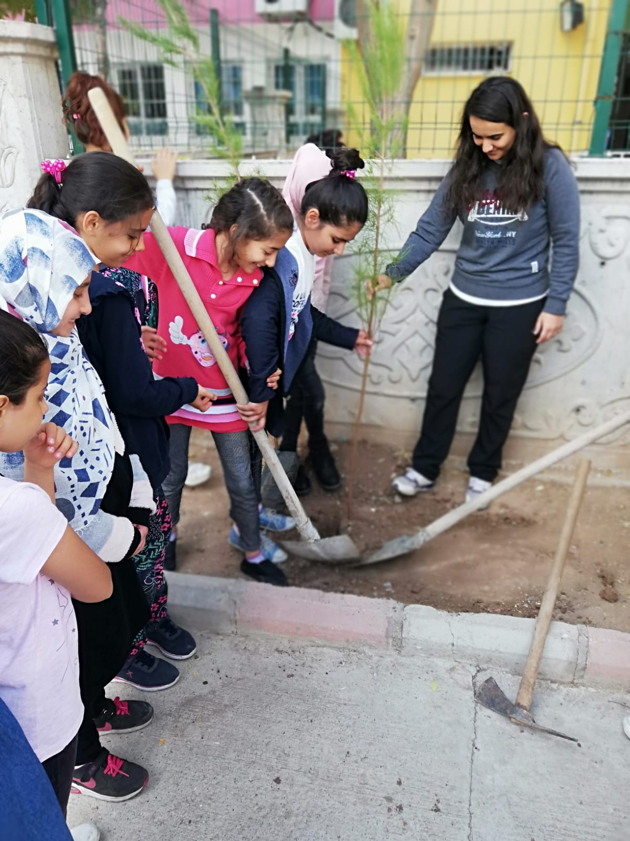
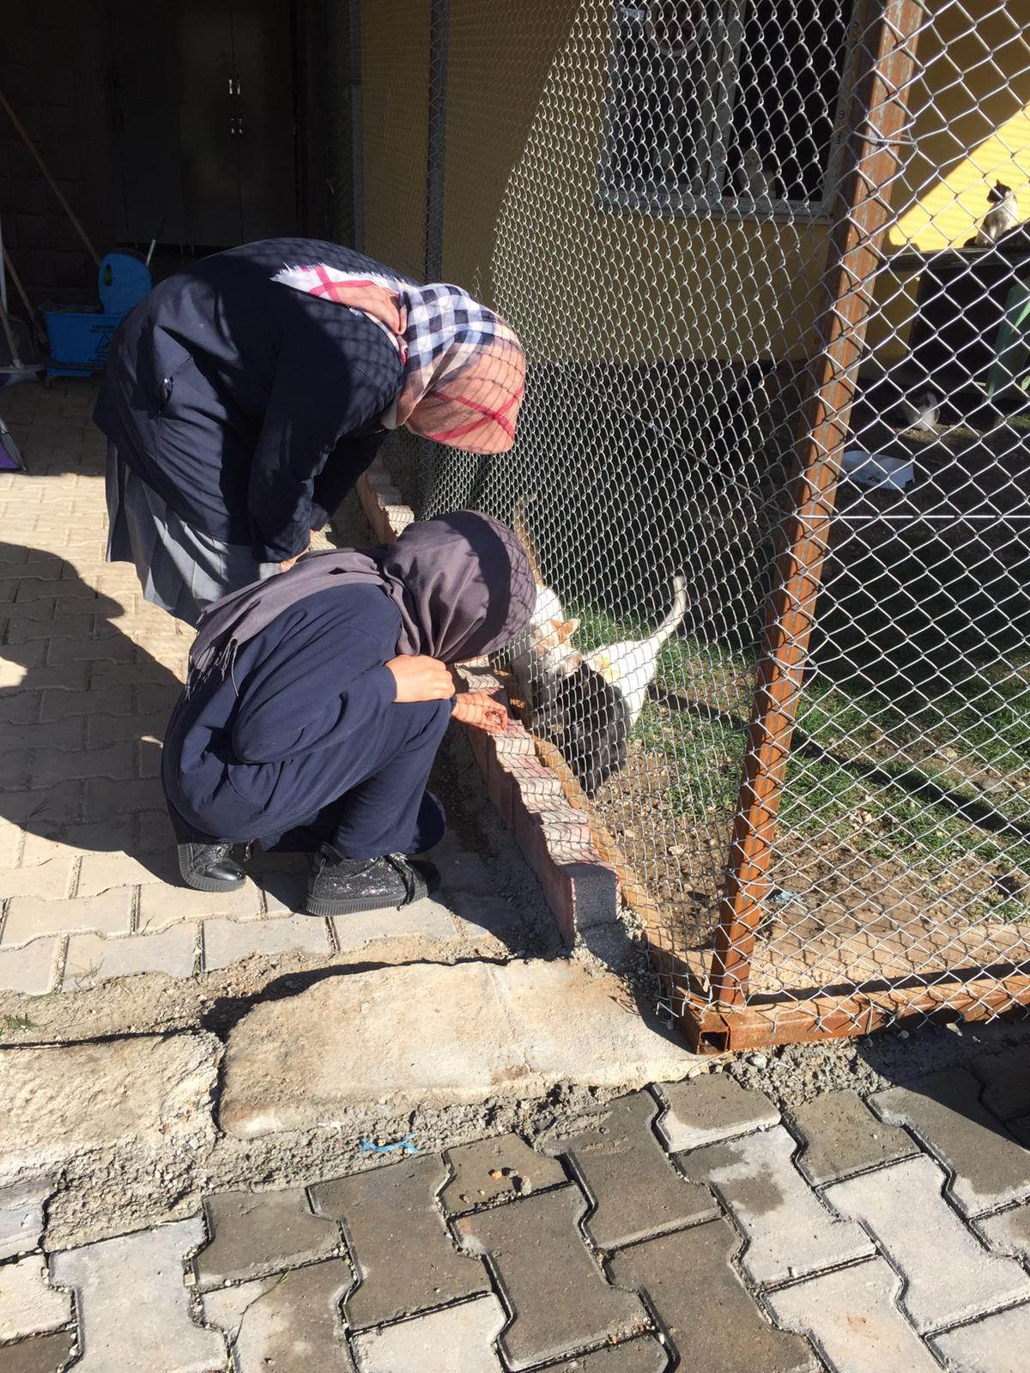
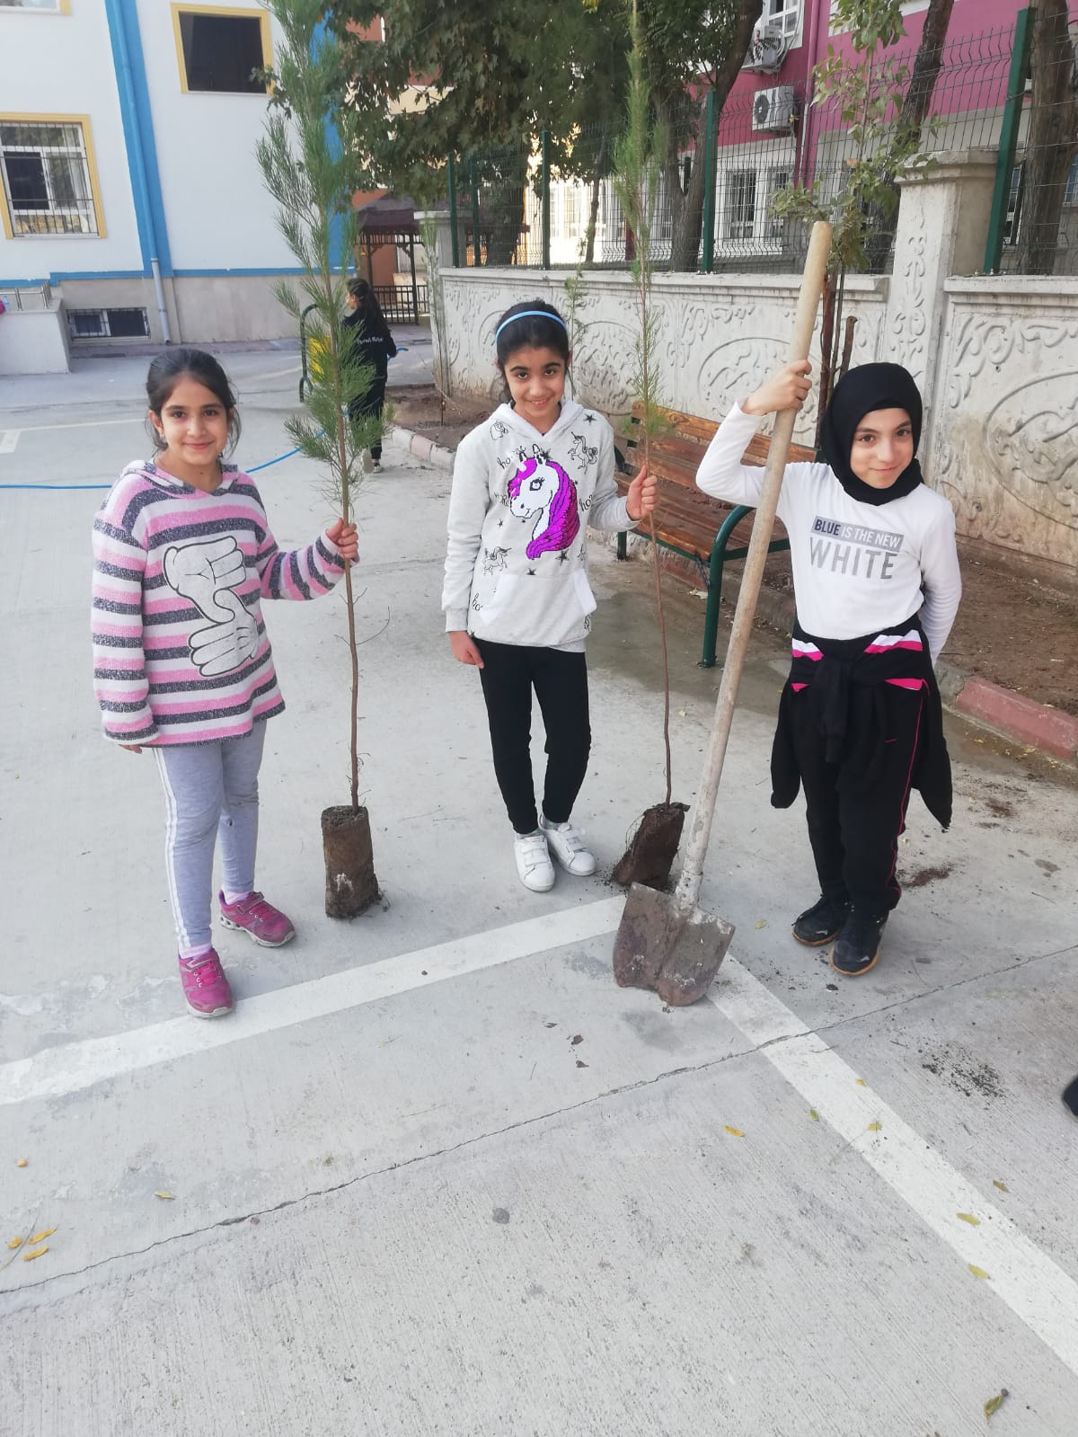
OKULUMUZDAN KARELER

Slide 11
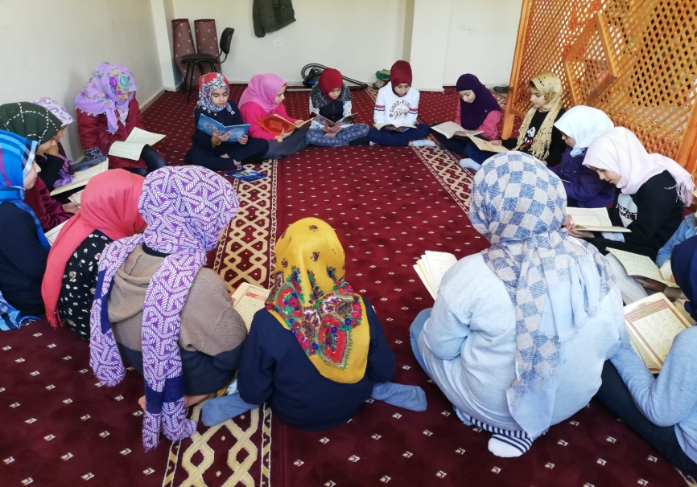
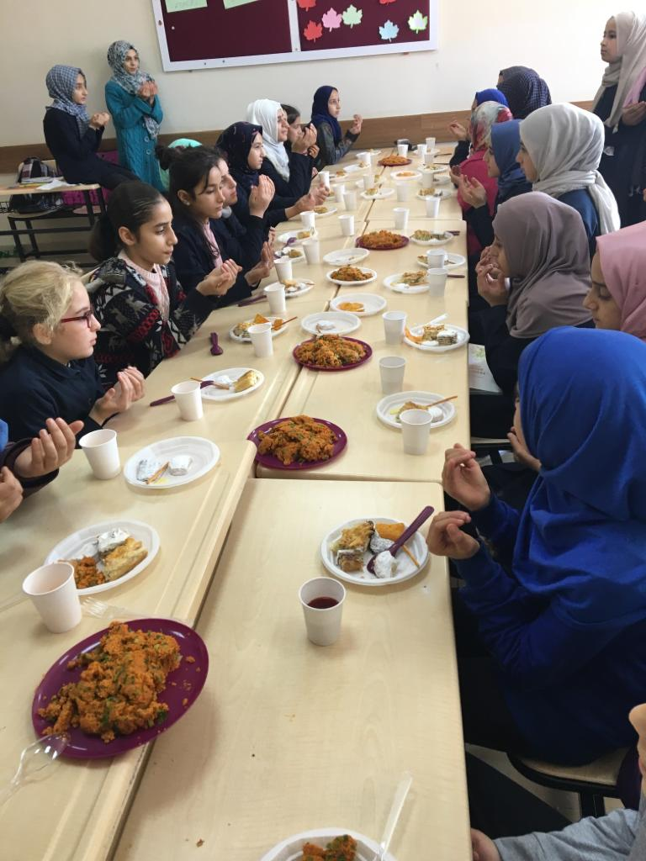
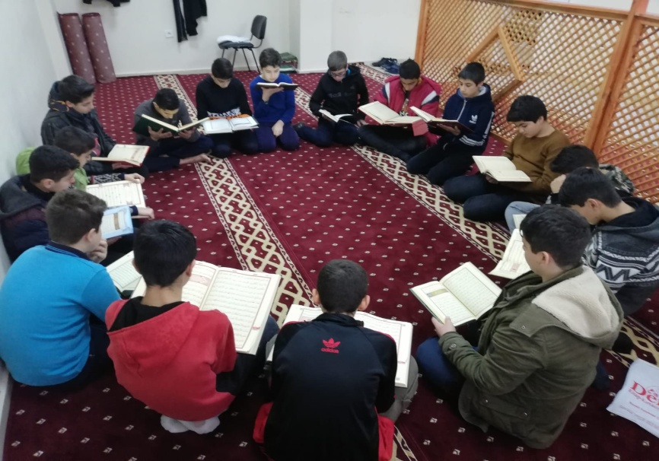
OKULUMUZDAN KARELER

Slide 12
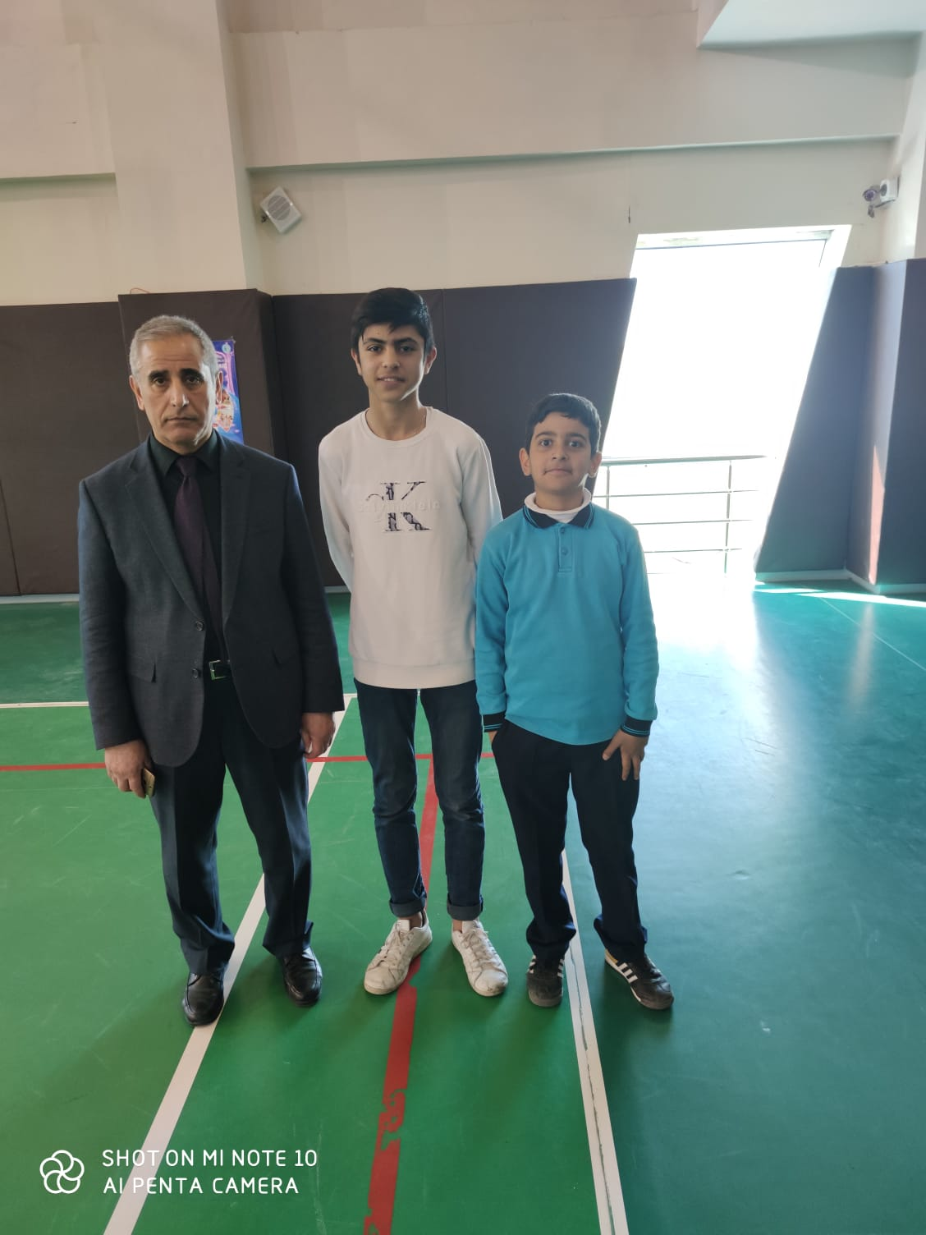
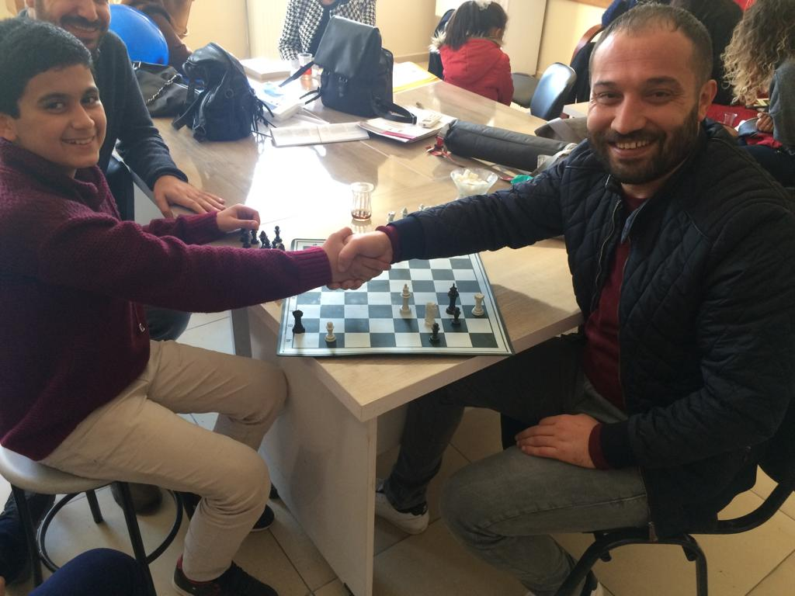
OKULUMUZDAN KARELER

Slide 13
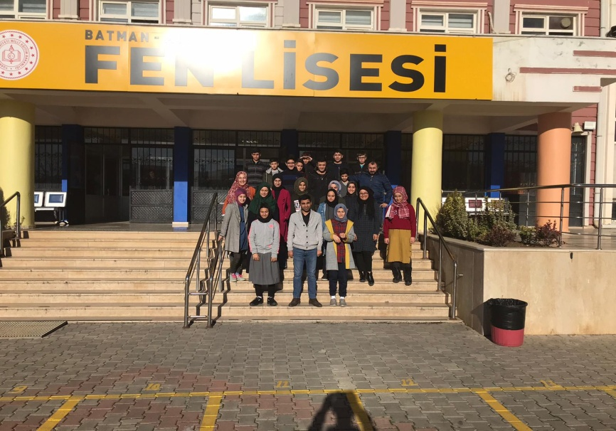
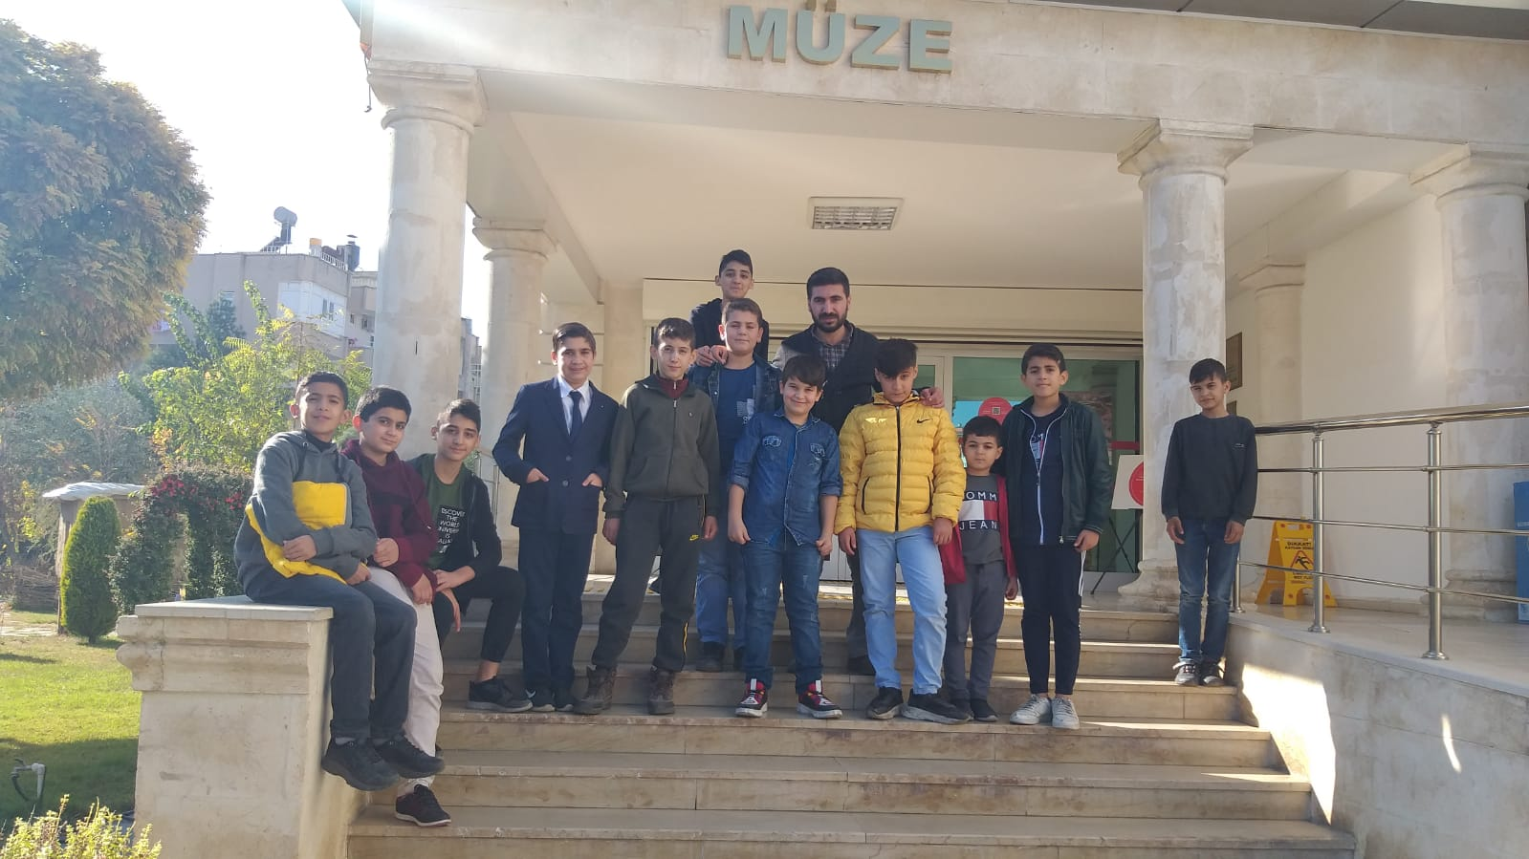
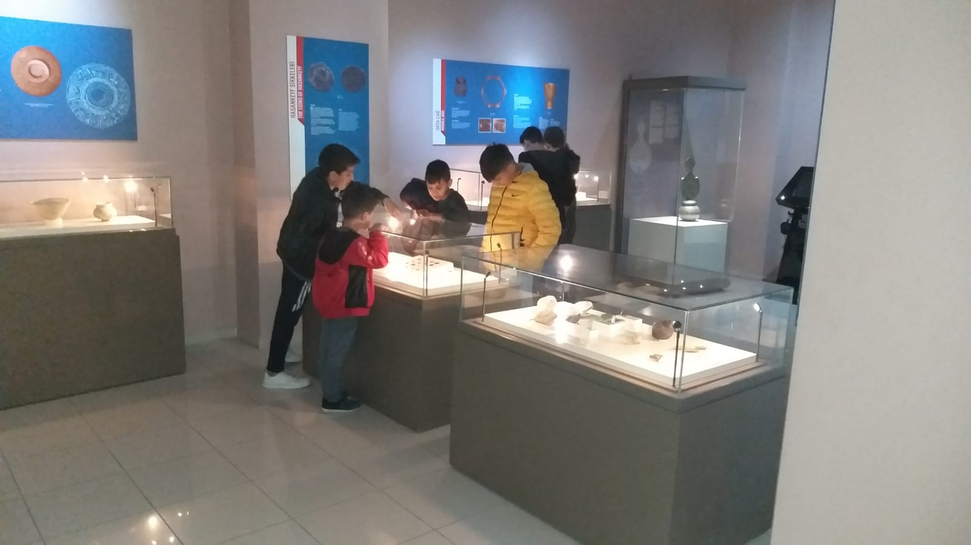
OKULUMUZDAN KARELER

Slide 14
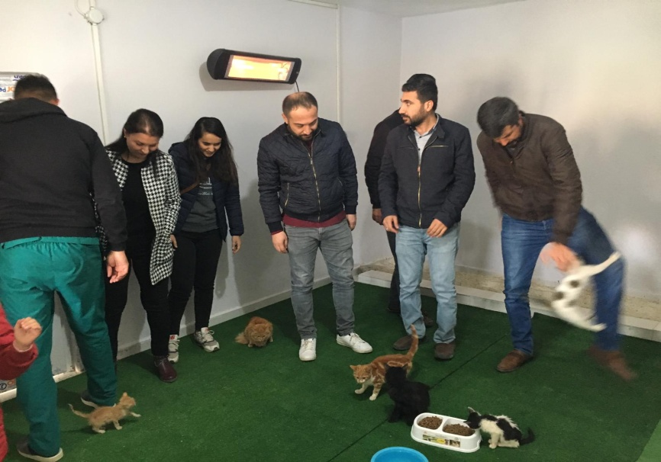
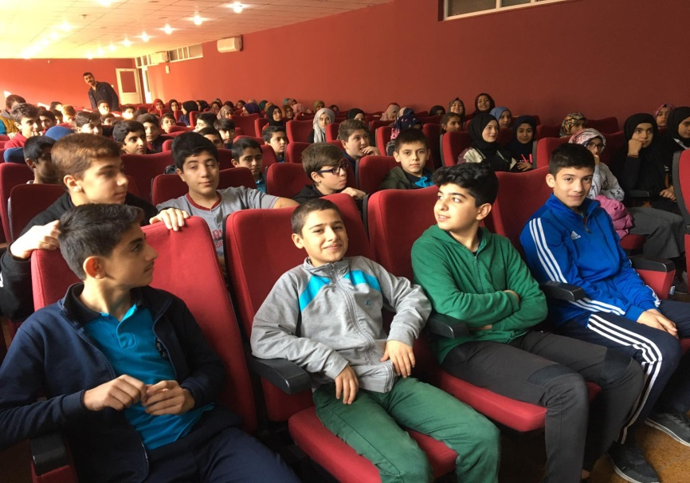
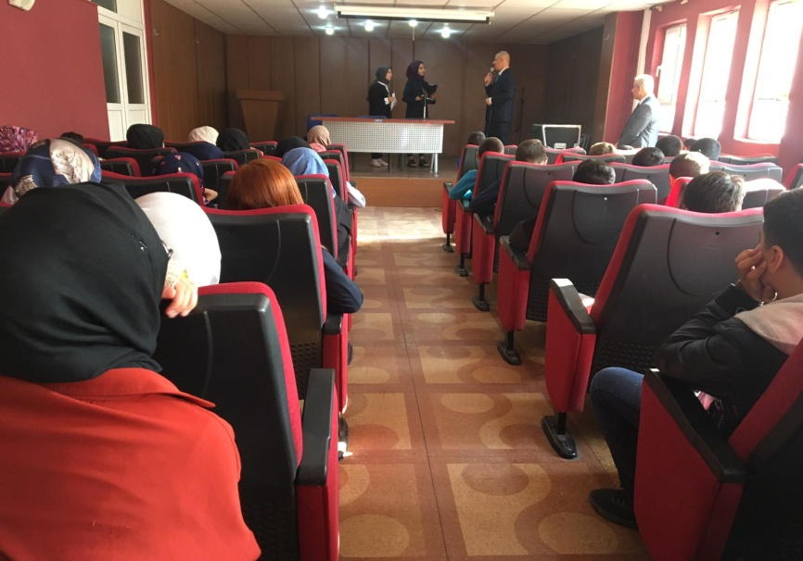
OKULUMUZDAN KARELER

Slide 15
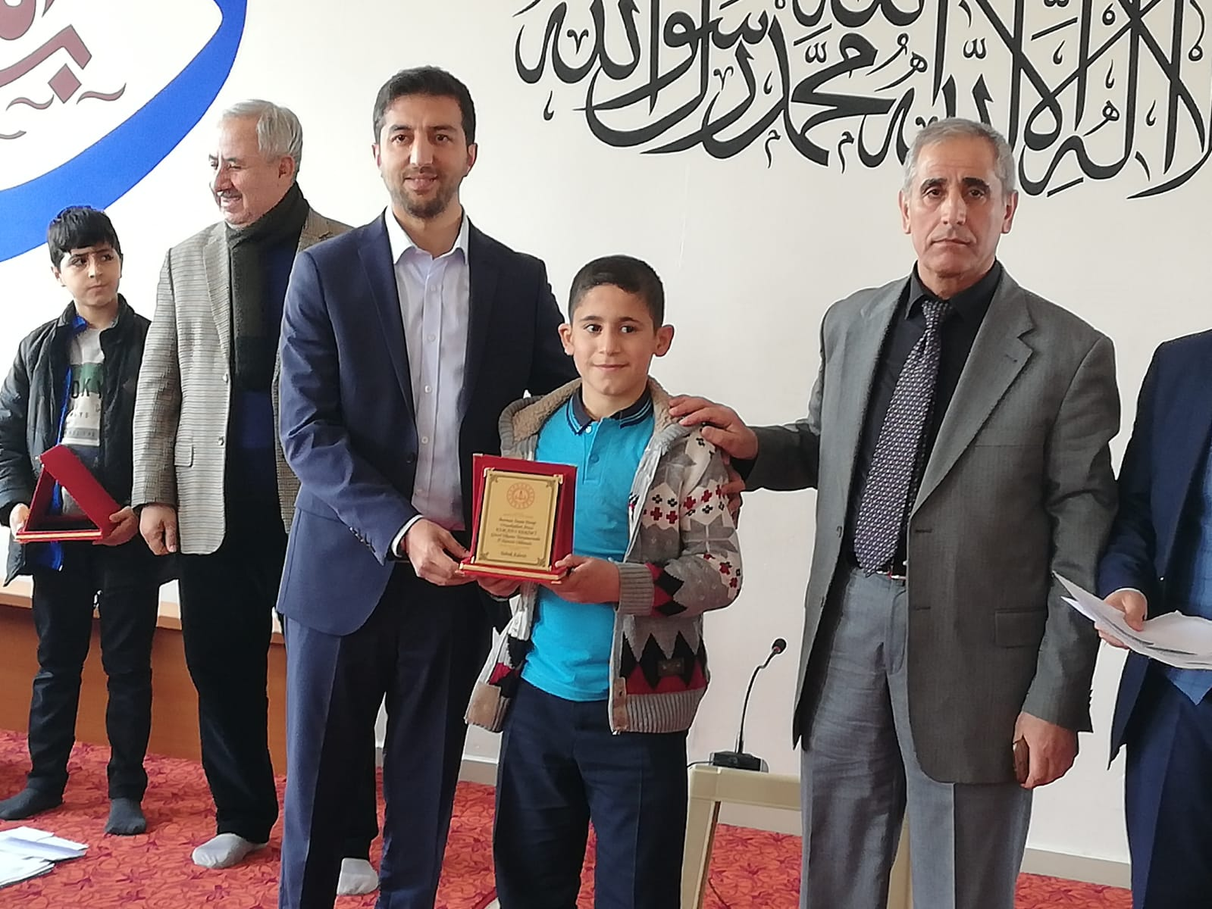
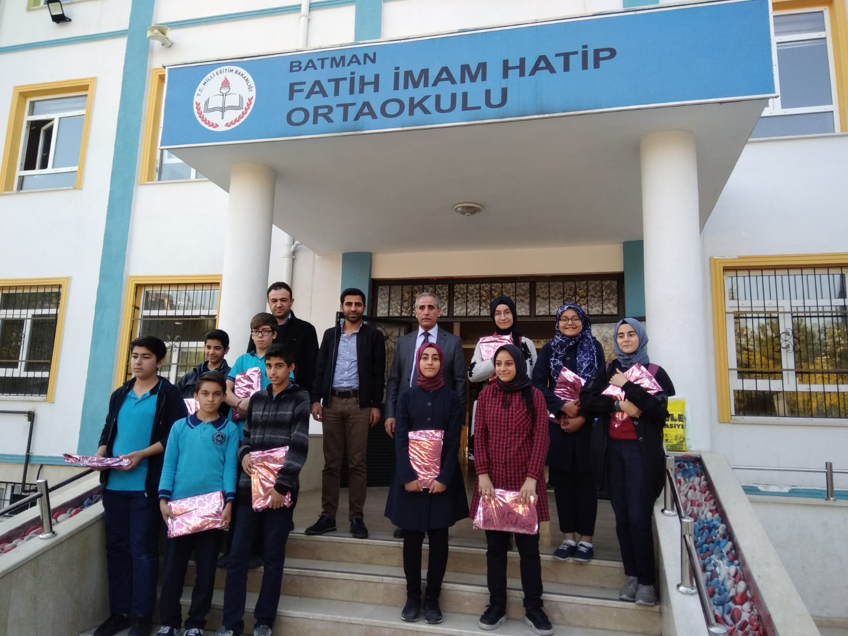
2020/2021 EĞİTİM VE ÖĞRETİM YILINDA TÜM ÖĞRENCİLERİMİZİ FATİH İMAM HATİP ORTAOKULUNDA EĞİTİM GÖRMENİN AYRICALIĞINA BEKLİYORUZ

